Slide 1

Analiza Wymagań dot.
projektu
Nazwa grupy: Papaya

Slide 2

Zasady INVEST
    I - Independent: niezależne i testowalne osobno
    N - Negotiable: brak sztywnego kodu, elastyczność
    V - Valuable: definiują wartość dla odbiorcy
    E - Estimable: precyzyjnie określone technologie
    S - Small: małe przyrosty do zrobienia na raz
    T - Testable: twarde metryki i warunki

Slide 3

Historie
W celu dokładniejszego zapoznania się z wymaganiami, silnymi i słabymi stronami, które mogą się znaleźć w trakcie przygotowania projektu przygotowaliśmy historie.

Slide 4

H1
Rysowanie Wykresu i Płynna Nawigacja Widokiem
Jako
student lub wykładowca,
Chcę
wprowadzić wzór funkcji analitycznej oraz płynnie przesuwać i przybliżać układ współrzędnych
Aby
intuicyjnie zbadać lokalne i globalne zachowanie funkcji.
Wtedy (Then)
płótno wgpu wyrenderuje ciągłą krzywą w bieżącym obszarze widocznym w czasie < 16ms
(< 1 klatki), dynamicznie dostosowując gęstość podziałki siatki i etykiety osi podczas przewijania kółkiem myszy (zoom) oraz przeciągania kursorem (pan).
Gdy (When)
użytkownik wpisze w polu formuły f(x) = x^3 - 3*x + 1 i zatwierdzi klawiszem Enter,
Mając (Given)
aktywną sesję strony projektowej
Kryteria Akceptacji (GIVEN-WHEN-THEN / DANE-GDY-WTEDY):

Slide 5

H2
Obliczanie Pierwszej i Drugiej Pochodnej oraz Badanie Stycznej
Jako
student analizy matematycznej,
Chcę
automatycznie wyznaczyć wzory f'(x) i f''(x) oraz badać prostą styczną w wybranym punkcie x_0,
Aby
wizualnie powiązać nachylenie krzywej z wartością jej pochodnej.
Wtedy (Then)
silnik w WASM wyznaczy postać symboliczną pochodnej, wyrenderuje krzywą f'(x) linią przerywaną oraz wyświetli prostą styczną y = f'(x_0)(x - x_0) + f(x_0), poruszającą się synchronicznie w czasie rzeczywistym z płynnością 60 FPS.
Mając (Given)
wykreśloną funkcję f(x) i włączony znacznik inspekcji w punkcie x_0 = 1.5,
Gdy (When)
użytkownik zaznaczy opcję „Pokaż pochodną” i przesunie suwak punktu x_0,
Kryteria Akceptacji (GIVEN-WHEN-THEN / DANE-GDY-WTEDY):

Slide 6

H3
Automatyczna Detekcja Miejsc Zerowych, Ekstremów i Punktów Przegięcia
Jako
student rozwiązujący zadanie z badania przebiegu zmienności funkcji,
Chcę
automatycznie zlokalizować pierwiastki, ekstrema lokalne i punkty przegięcia na widocznym przedziale,
Aby
zweryfikować poprawność moich obliczeń analitycznych.
Wtedy (Then)
silnik Rust WASM wyznaczy miejsca zerowe (f(x) = 0), punkty stacjonarne (f'(x) = 0) oraz punkty przegięcia (f''(x) = 0), nanosząc na wykres wyróżnione punkty z dokładnymi współrzędnymi widocznymi po najechaniu kursorem (tooltip).
Mając (Given)
funkcję różniczkowalną f(x) na przedziale [x_min, x_max],
Gdy (When)
użytkownik kliknie przycisk „Zbadaj właściwości funkcji”,
Kryteria Akceptacji (GIVEN-WHEN-THEN / DANE-GDY-WTEDY):

Slide 7
H4
Wykrywanie Osobliwości, Nieciągłości i Asymptot
Jako
wykładowca matematyki,
Chcę
aby aplikacja poprawnie rozpoznawała i wykreślała asymptoty pionowe, poziome i ukośne bez artefaktów graficznych,
Aby
moi studenci nie mylili osobliwości z gwałtownymi zmianami funkcji ciągłej.
Wtedy (Then)
silnik wykrywa asymptotę pionową w x = 2, zapobiega błędnemu łączeniu punktów pionową kreską przez nieskończoność i nanosi przerywaną linię asymptoty pionowej oraz asymptotę ukośną y = x + 2.
Mając (Given)
funkcję wymierną, np. f(x) = {x^2 - 1}/{x - 2},
Gdy (When)
funkcja jest ewaluowana na zadanym przedziale,
Kryteria Akceptacji (GIVEN-WHEN-THEN / DANE-GDY-WTEDY):

Slide 8

H5
Lekkie Zapisywanie i Udostępnianie Stanu przez API Axum
Jako
wykładowca przygotowujący materiały do zajęć,
Chcę
zapisać zdefiniowane funkcje, parametry i widok, aby otrzymać unikalny krótki adres URL,
Aby
studenci mogli jednym kliknięciem otworzyć dokładnie taką samą demonstrację na swoich laptopach.
Wtedy (Then)
interfejs Svelte serializuje stan do formatu JSON i wykonuje zapytanie POST /api/workspaces do API Axum; backend zwraca krótki identyfikator w czasie < 50ms, a użytkownik otrzymuje link pozwalający na identyczne odtworzenie widoku po stronie klienta.
Mając (Given)
skonfigurowany obszar roboczy z wieloma funkcjami i ustawionym widokiem,
Gdy (When)
użytkownik kliknie „Udostępnij przestrzeń roboczą”,
Kryteria Akceptacji (GIVEN-WHEN-THEN / DANE-GDY-WTEDY):

Slide 9
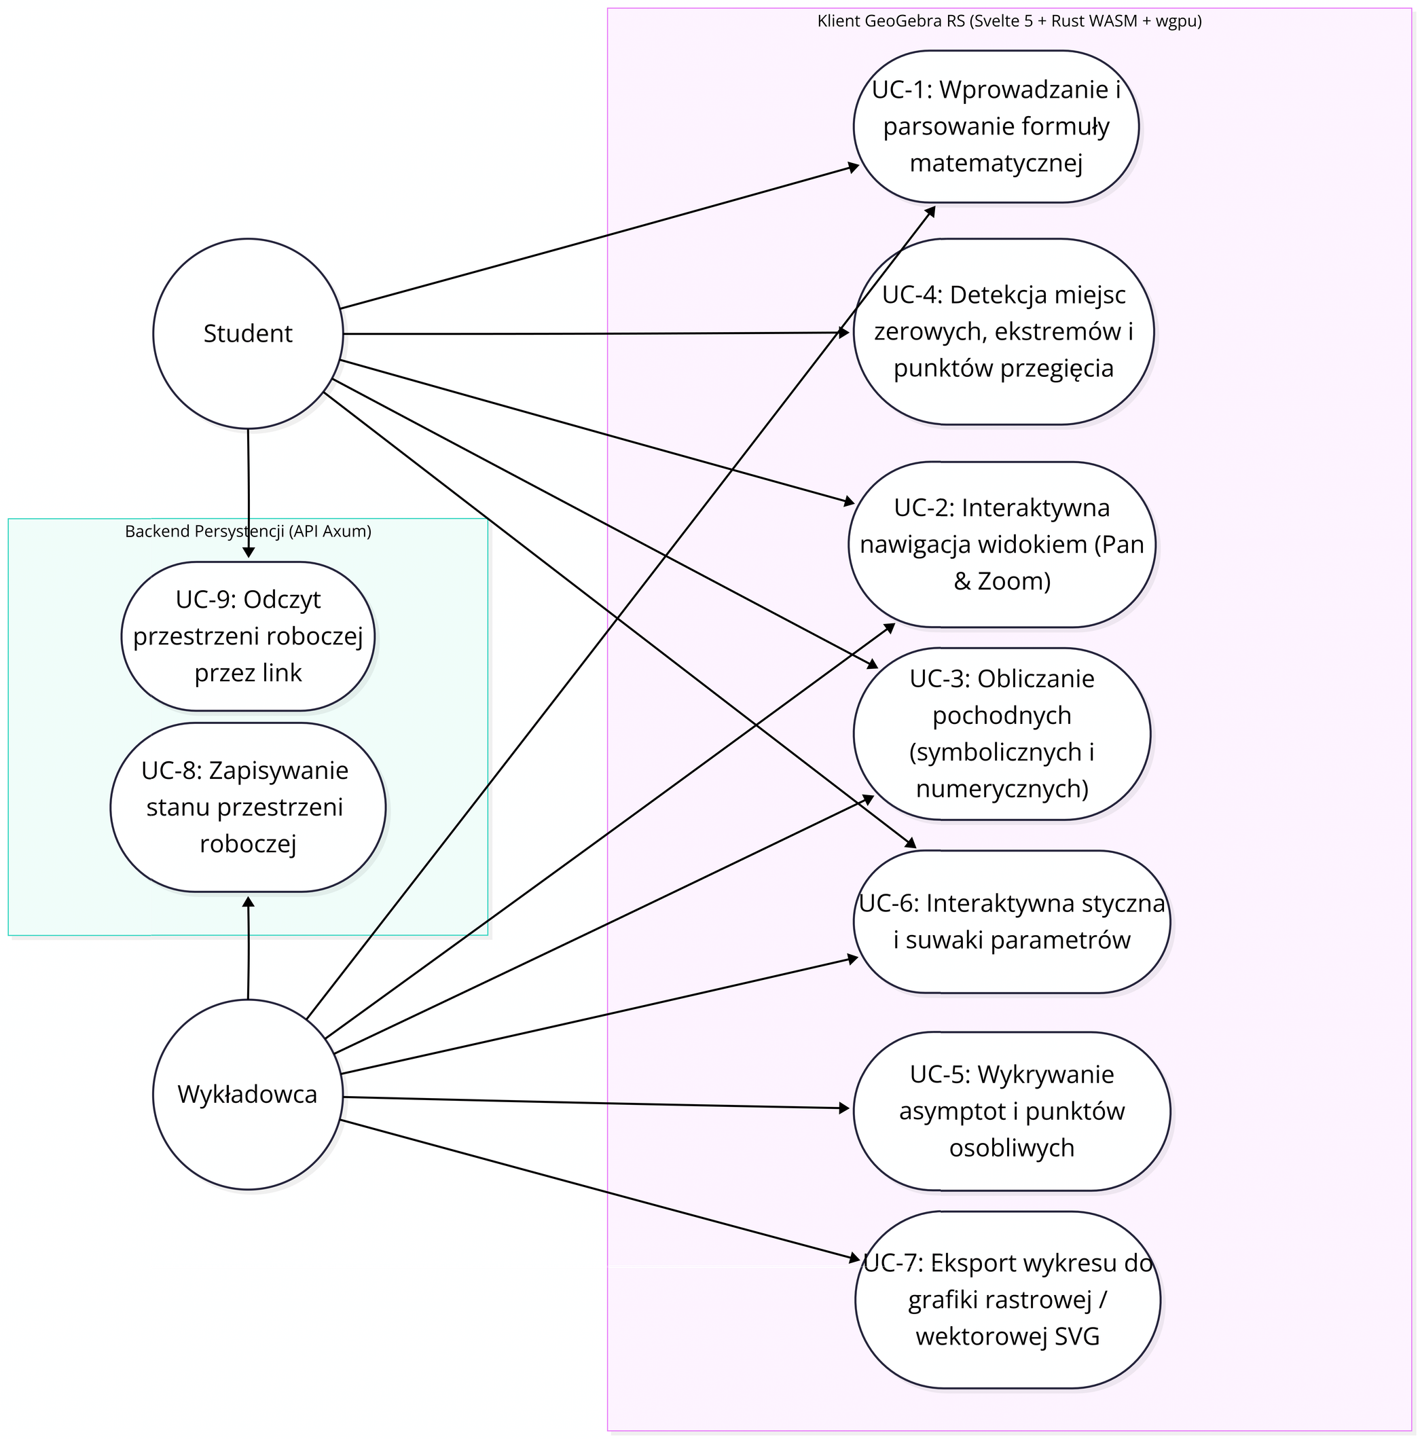






























Diagram Przypadków Użycia
(UML)

Slide 10

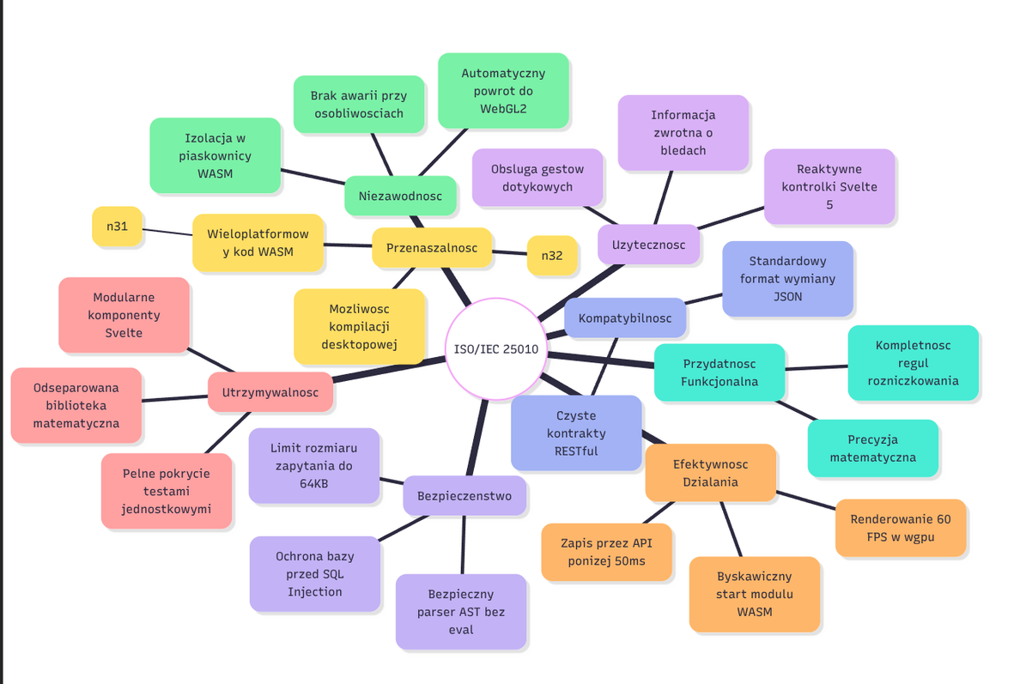
Wymagania Jakościowe ISO 25010

